Slide 1




Chủ đề 8: Đất nước và con người
Bài 5
Bài 5
Bài 5
NHỚ ƠN
Notes:
更多模板请关注：https://haosc.taobao.com

Slide 2


1
Khởi động

Slide 3
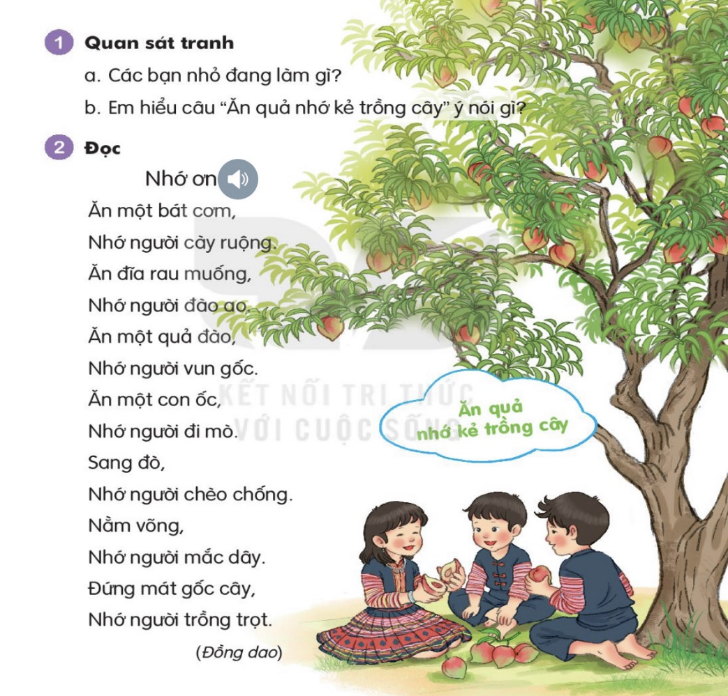
1. Quan sát tranh và cho biết các bạn nhỏ đang làm gì?
2. Em hiểu câu “Ăn quả nhớ kẻ trồng cây” ý nói gì?

Slide 4
2
Đọc

Slide 5


Nhớ ơn
Ăn một bát cơm,
Nhớ người cày ruộng.
Ăn đĩa rau muống,
Nhớ người đào ao.
Ăn một quả đào,
Nhớ người vun gốc.
Ăn một con ốc,
Nhớ người đi mò.
Sang đò,
Nhớ người chèo chống.
Nằm võng,
Nhớ người mắc dây.
Đứng mát gốc cây,
Nhớ người trồng trọt.
(Đồng dao)
Từ ngữ: cày ruộng bậc thang, vun gốc, mò, sang đò, trồng trọt

Slide 6
Nhớ ơn
Ăn một bát cơm,
Nhớ người cày ruộng.
Ăn đĩa rau muống,
Nhớ người đào ao.
Ăn một quả đào,
Nhớ người vun gốc.
Ăn một con ốc,
Nhớ người đi mò.
Sang đò,
Nhớ người chèo chống.
Nằm võng,
Nhớ người mắc dây.
Đứng mát gốc cây,
Nhớ người trồng trọt.
(Đồng dao)
Từ ngữ: cày ruộng, vun gốc, mò, sang đò, trồng trọt

Slide 7

cày ruộng
chèo chống
rau muống
trồng trọt
sang đò

Slide 8
Nhớ ơn
Chú ý ngắt, nghỉ hơi sau mỗi dòng thơ.
Ăn một bát cơm,
Nhớ người cày ruộng.
Ăn đĩa rau muống,
Nhớ người đào ao.
Ăn một quả đào,
Nhớ người vun gốc.
Ăn một con ốc,
Nhớ người đi mò.
Sang đò,
Nhớ người chèo chống.
Nằm võng,
Nhớ người mắc dây.
Đứng mát gốc cây,
Nhớ người trồng trọt.
(Đồng dao)
Từ ngữ: cày ruộng bậc thang, vun gốc, mò, sang đò, trồng trọt

Slide 9
Nhớ ơn
1
Ăn một bát cơm,
Nhớ người cày ruộng.
Ăn đĩa rau muống,
Nhớ người đào ao.
Ăn một quả đào,
Nhớ người vun gốc.
Ăn một con ốc,
Nhớ người đi mò.
Sang đò,
Nhớ người chèo chống.
Nằm võng,
Nhớ người mắc dây.
Đứng mát gốc cây,
Nhớ người trồng trọt.
(Đồng dao)
2
Từ ngữ: cày ruộng, vun gốc, mò, sang đò, trồng trọt

Slide 10
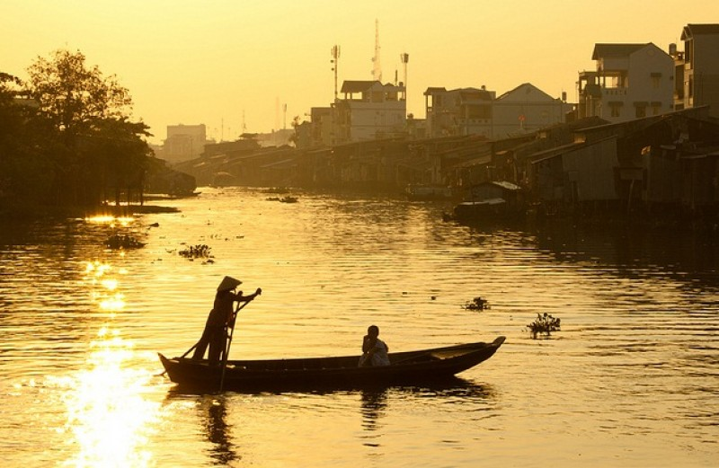
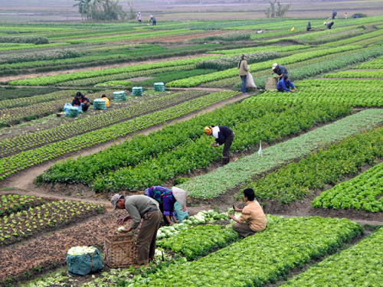
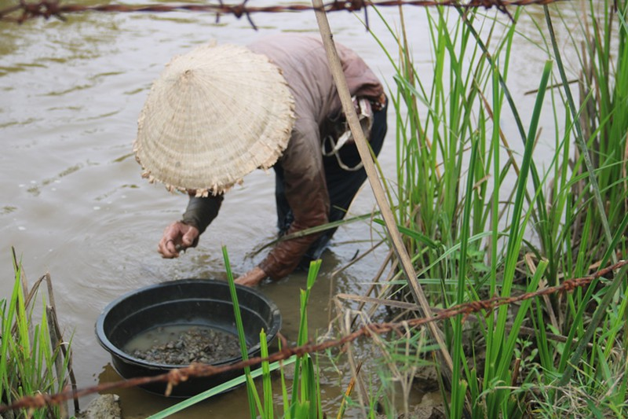
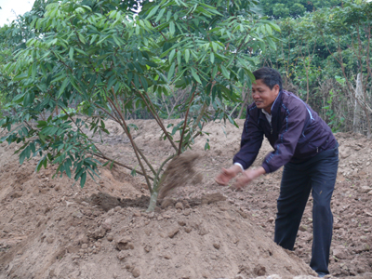
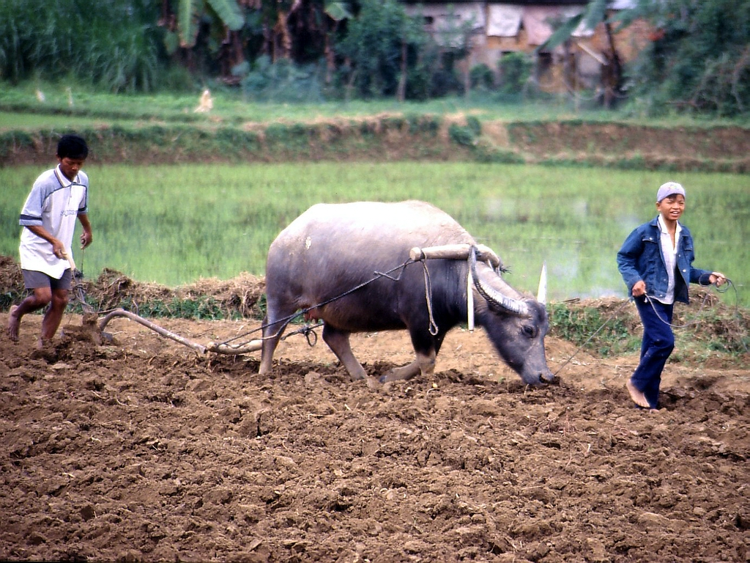
- Trồng trọt : trồng cây (nói một cách khái quát).
- Sang đò : sang sông bằng đò.
- Bất tận : không bao giờ kết thúc.
- Vun gốc : vun đất vào gốc.
- Mò : sờ tìm vật (dưới nước hoặc trong bóng tối mà không nhìn thấy.
- Cày ruộng : dung dụng cụ có lưỡi bằng gang, sắt để lật, xới đất ở ruộng lên.

Slide 11
Nhớ ơn
Ăn một bát cơm,
Nhớ người cày ruộng.
Ăn đĩa rau muống,
Nhớ người đào ao.
Ăn một quả đào,
Nhớ người vun gốc.
Ăn một con ốc,
Nhớ người đi mò.
Sang đò,
Nhớ người chèo chống.
Nằm võng,
Nhớ người mắc dây.
Đứng mát gốc cây,
Nhớ người trồng trọt.
(Đồng dao)
Từ ngữ: cày ruộng bậc thang, vun gốc, mò, sang đò, trồng trọt

Slide 12
Nhớ ơn
Tìm ở cuói dòng thơ những tiếng cùng vần với nhau.
Ăn một bát cơm,
Nhớ người cày ruộng.
Ăn đĩa rau muống,
Nhớ người đào ao.
Ăn một quả đào,
Nhớ người vun gốc.
Ăn một con ốc,
Nhớ người đi mò.
Sang đò,
Nhớ người chèo chống.
Nằm võng,
Nhớ người mắc dây.
Đứng mát gốc cây,
Nhớ người trồng trọt.
(Đồng dao)
Từ ngữ: cày ruộng bậc thang, vun gốc, mò, sang đò, trồng trọt

Slide 13
3
Trả lời câu hỏi

Slide 14
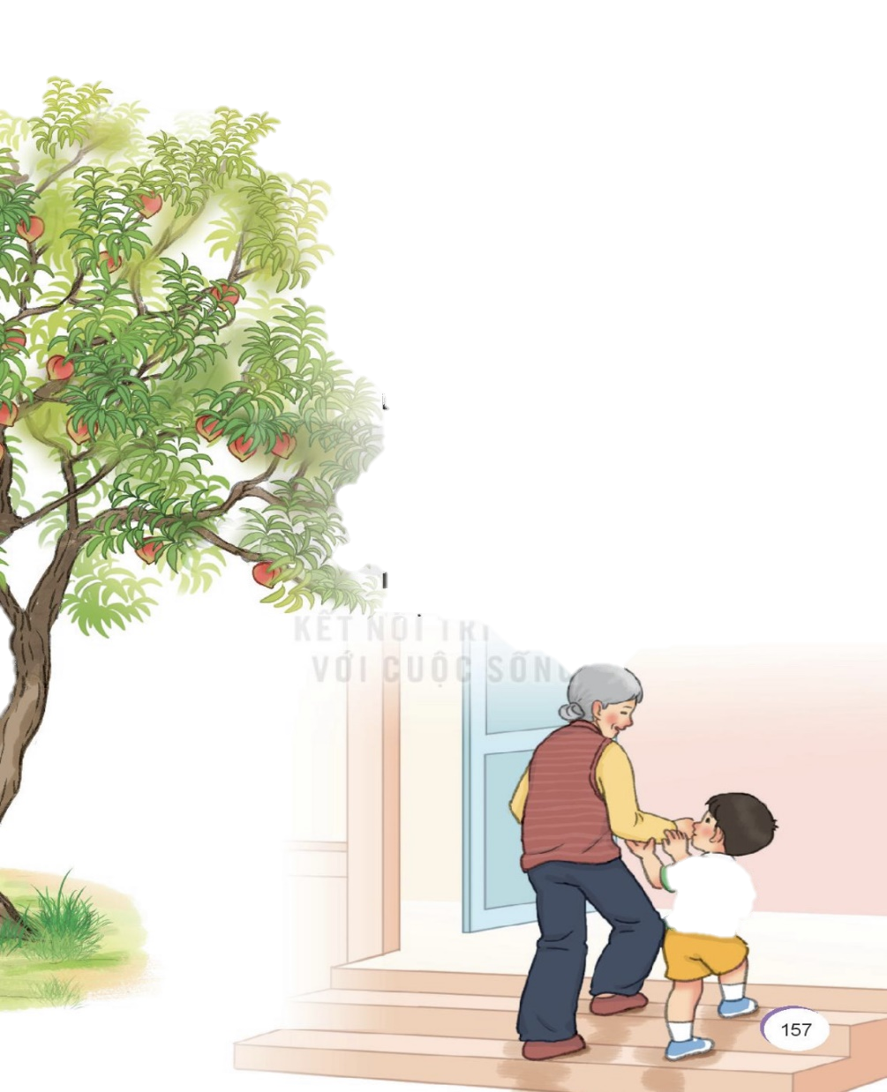
a. Bài đồng dao nhắc chúng ta cần nhớ ơn những ai?
b. Vì sao chúng ta cần nhớ ơn họ?
c. Còn em, em nhớ ơn những ai? Vì sao?

Slide 15
a. Bài đồng dao nhắc chúng ta cần nhớ ơn những ai?
b. Vì sao chúng ta cần nhớ ơn họ?
Chúng ta nhớ ơn những người đó vì họ giúp chúng ta có cơm, rau, ốc, quả để ăn, có bóng mát để trú nắng, có võng để nằm và có thể sang đò.
Bài đồng dao nhắc chúng ta cần nhớ ơn người cày ruộng, người đào ao, người vun gốc, người đi mò, người chèo chống, người mắc dây, người trồng trọt.

Slide 16
c. Còn em, em nhớ ơn những ai? Vì sao?

Slide 17
4
Học thuộc lòng

Slide 18
Nhớ ơn
Ăn một bát cơm,
Nhớ người cày ruộng.
Ăn đĩa rau muống,
Nhớ người đào ao.
Ăn một quả đào,
Nhớ người vun gốc.
Ăn một con ốc,
Nhớ người đi mò.
Sang đò,
Nhớ người chèo chống.
Nằm võng,
Nhớ người mắc dây.
Đứng mát gốc cây,
Nhớ người trồng trọt.
(Đồng dao)
Từ ngữ: cày ruộng bậc thang, vun gốc, mò, sang đò, trồng trọt

Slide 19
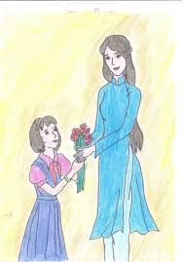
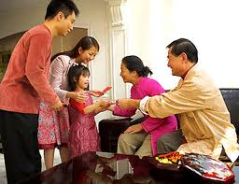
6. Nói những việc em cần là để thể hiện lòng biết ơn đối với người thân hoặc thầy cô?

Slide 20
5
Củng cố

